Slide 1


機器學習-資料可視化 乒乓球
組員:
0652046 周軒亮
0652051 劉勝騰
0652025 杜柏賢

Slide 2
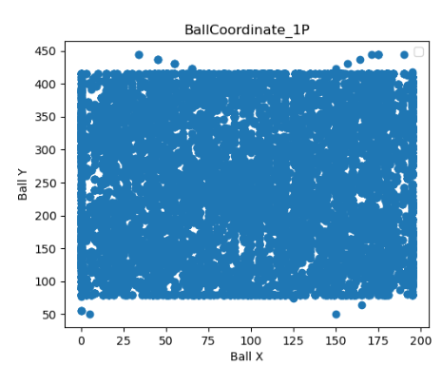
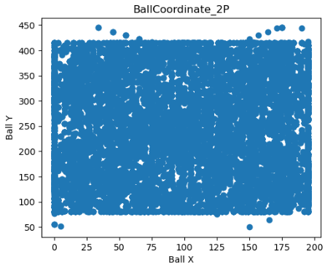
資料可視化 – 球Y座標:球X座標
難度：NORMAL
FPS：預設
設計：
1P：判斷落點位置
2P：判斷落點位置

Slide 3
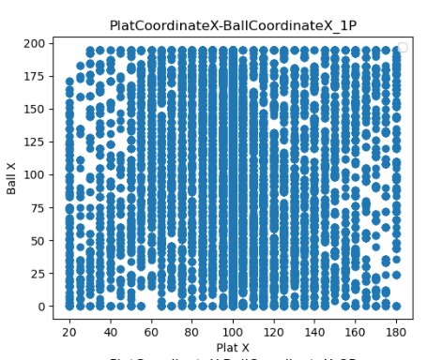
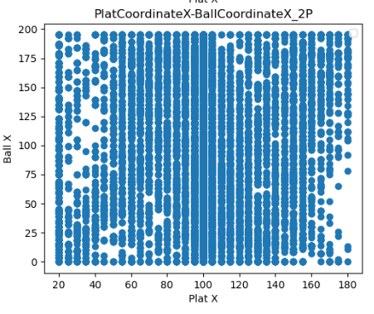
資料可視化 – 球X座標:板子X座標
難度：NORMAL
FPS：預設
設計：
1P：判斷落點位置
2P：判斷落點位置

Slide 4
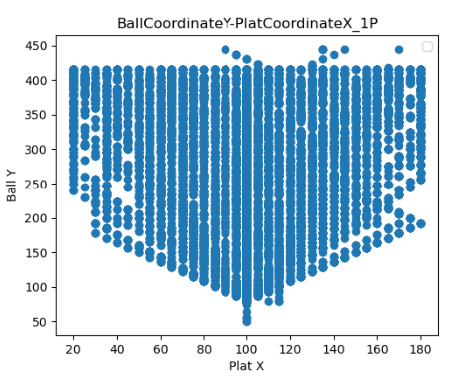
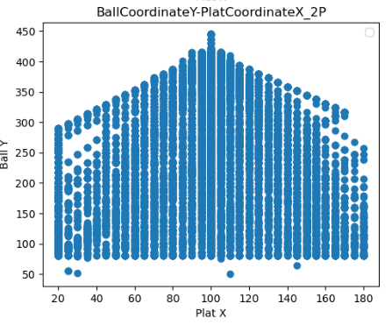
資料可視化 – 球Y座標:板子X座標
難度：NORMAL
FPS：預設
設計：
1P：判斷落點位置
2P：判斷落點位置

Slide 5
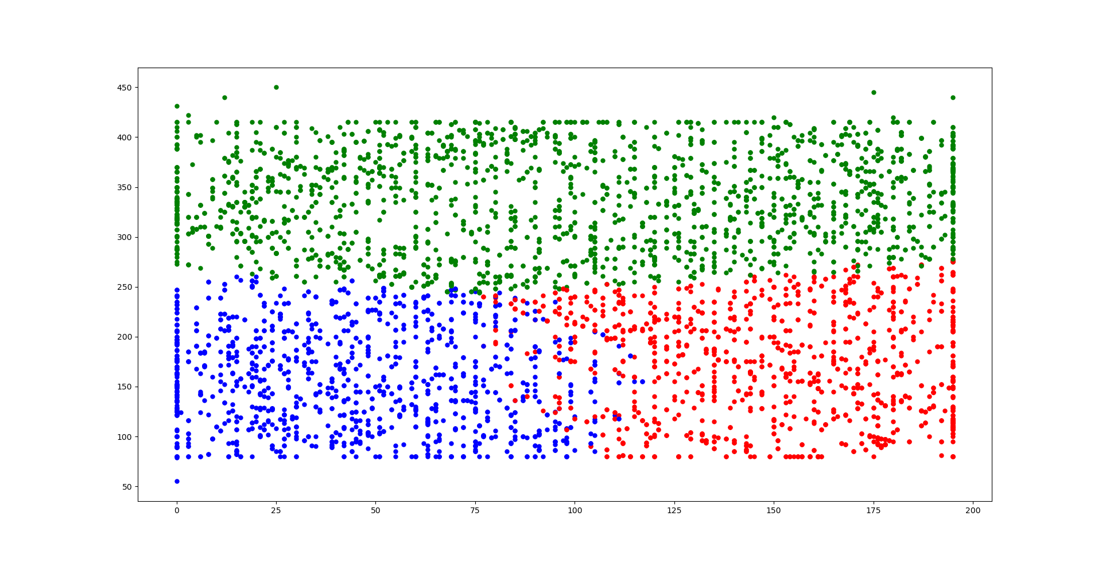
K-means
Y
X

